Slide 1

德图仪表采集方案
2024-12

Slide 2
1、
项目背景
2、
解决方案
3、
实施部署
4、
配置计划

Slide 3
项目背景
项目背景
项目概况
1 物料信息
物料：弹夹。
货物重量：单个最大5.81KG,
尺寸： 230*219*311mm
客户端系统：上位系统通过SRD标准API进行对接
上下料：线边滚筒对接，AGV车身增加4个缓存位
工厂配置
目前工厂实际测试情况根据调研如下：
①：人工放置好单个NTC后，由设备自主入水采集，单个采集时间根据不同产品而定，时长都大于10s,采集结果曲线在显示屏中显示；
②：目前采用单机台单通道，人工同时操作多个机台进行测试，测试效率慢；
③：根据工厂测试标准，需要测试最终阻值与时间响应常数（t）,根据了解目前的测试软件需要分两次数据进行判断，也就是产品需要入水两次，这极大影响效率。
行业趋势
智能制造与自动化测试渗透加速，终端客户越来越依赖多通道实时测试来提升测试吞吐效率与数据可追溯性。
项目目的
采用多通道同时采集，一台设备同时采集多个NTC电阻，实现测试效率的提升。
采集结果判断由开发的C#上位机进行判断，同时输出最终阻值与时间响应常数（t）是否合格。
2 项目指标
上位系统协调整个流程，包括产线信息读取、物料信息读取和AGV任务下发；
缓存位置进行库位系统的管理，对待静置、静置中和静置完成的状态进行管理；
业务需求
①.采用多通道同时测试，提升效率。
②.在一次采集完成后同时判断时间响应常数和最终阻值区间两者都是否合格，提升采集效率。
技术需求
需要达到高频同时采集，采集频率在20Hz~50Hz；
上位机需要判断入水时刻，判断最终稳定阻值，然后再根据入水时刻和稳定阻值判断时间响应常数等是否合格
上海仙工智能科技有限公司 | www.seer-group.com/zh

Slide 4
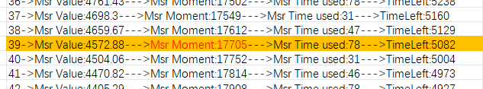
数据分析
根据资料显示
阻值从Msr Moment:15272时刻阻值出现连续多个下降，且幅度较大，故判断此点为入水时刻点。
[2022-9-22 16:14:54] | 12->Msr Value:8728.4--->Msr Moment:15272--->Msr Time used:78--->TimeLeft:6377
[2022-9-22 16:14:54] | 13->Msr Value:8666.65--->Msr Moment:15365--->Msr Time used:31--->TimeLeft:6299
[2022-9-22 16:14:54] | 14->Msr Value:8553.61--->Msr Moment:15412--->Msr Time used:16--->TimeLeft:6268
[2022-9-22 16:14:54] | 15->Msr Value:8354.69--->Msr Moment:15490--->Msr Time used:0--->TimeLeft:6252
[2022-9-22 16:14:54] | 16->Msr Value:8137.76--->Msr Moment:15584--->Msr Time used:47--->TimeLeft:6252
阻值在Msr Moment:28219时刻阻值最小且当前时刻为最后一组数据，故判定为最终阻值。
[2022-9-22 16:15:6] | 144->Msr Value:2599.37--->Msr Moment:27767--->Msr Time used:47--->TimeLeft:189
[2022-9-22 16:15:7] | 145->Msr Value:2599.05--->Msr Moment:27829--->Msr Time used:62--->TimeLeft:142
[2022-9-22 16:15:7] | 146->Msr Value:2596.44--->Msr Moment:28219--->Msr Time used:390--->TimeLeft:80
根据入水点和最终点计算得到T50时刻对应的阻值应该为4624Ω，此时Msr Moment17705时刻与该阻值相近，故以此点位T50时刻的时间点。由此可得T50：17705-15272=2433ms。

Slide 5
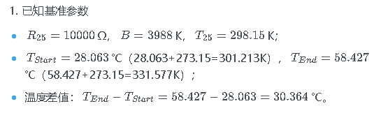
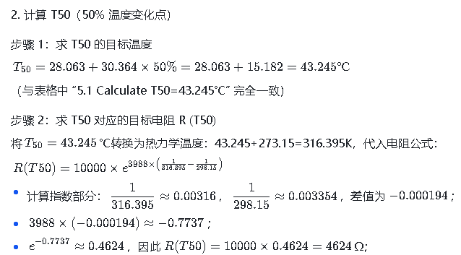
数据分析
T50计算示例：
4624Ω该结果与资料中的数据一致，计算时间差可得：2433ms

Slide 6

数据分析
根据所提供资料所绘画的动态曲线图：

Slide 7
1、
项目背景
2、
解决方案
3、
实施部署
4、
配置计划

Slide 8
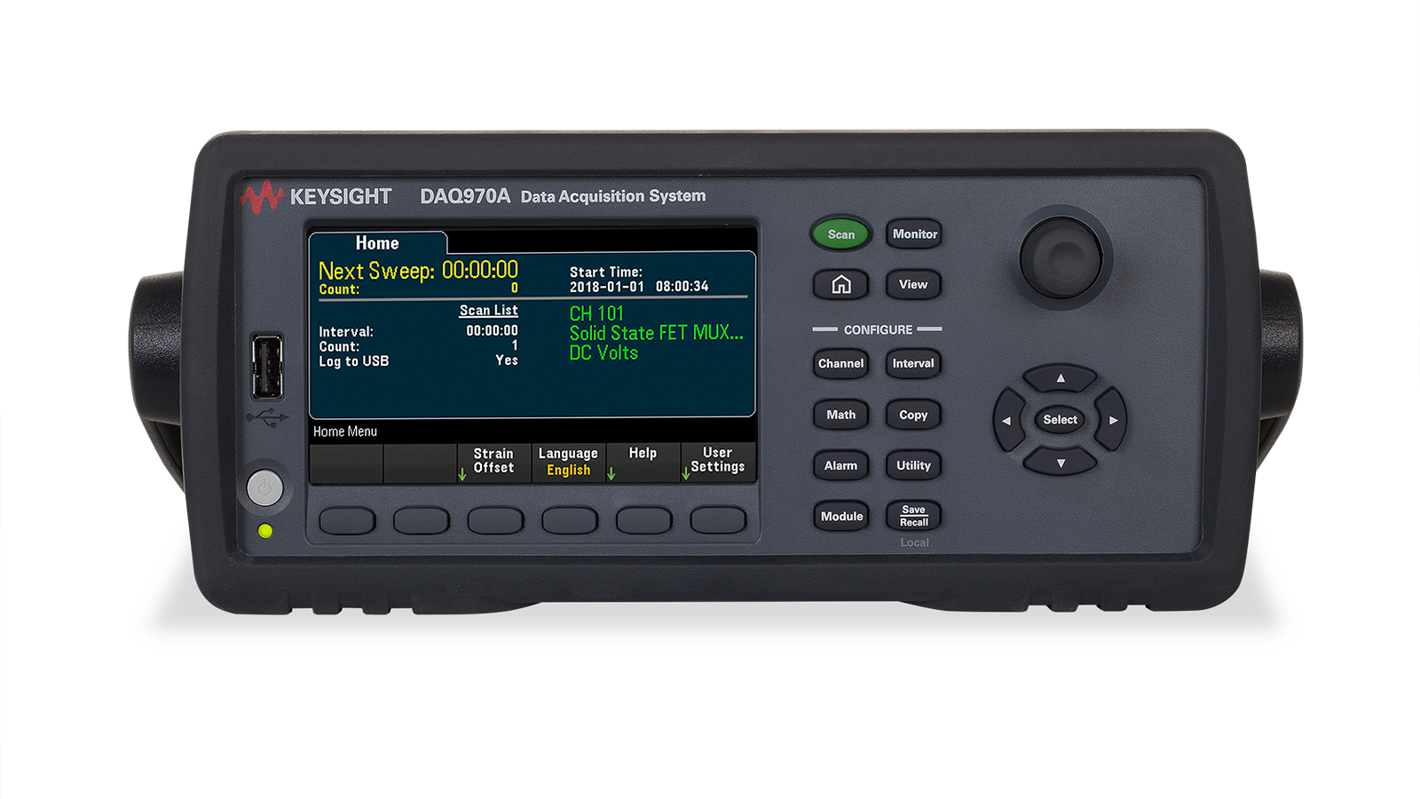
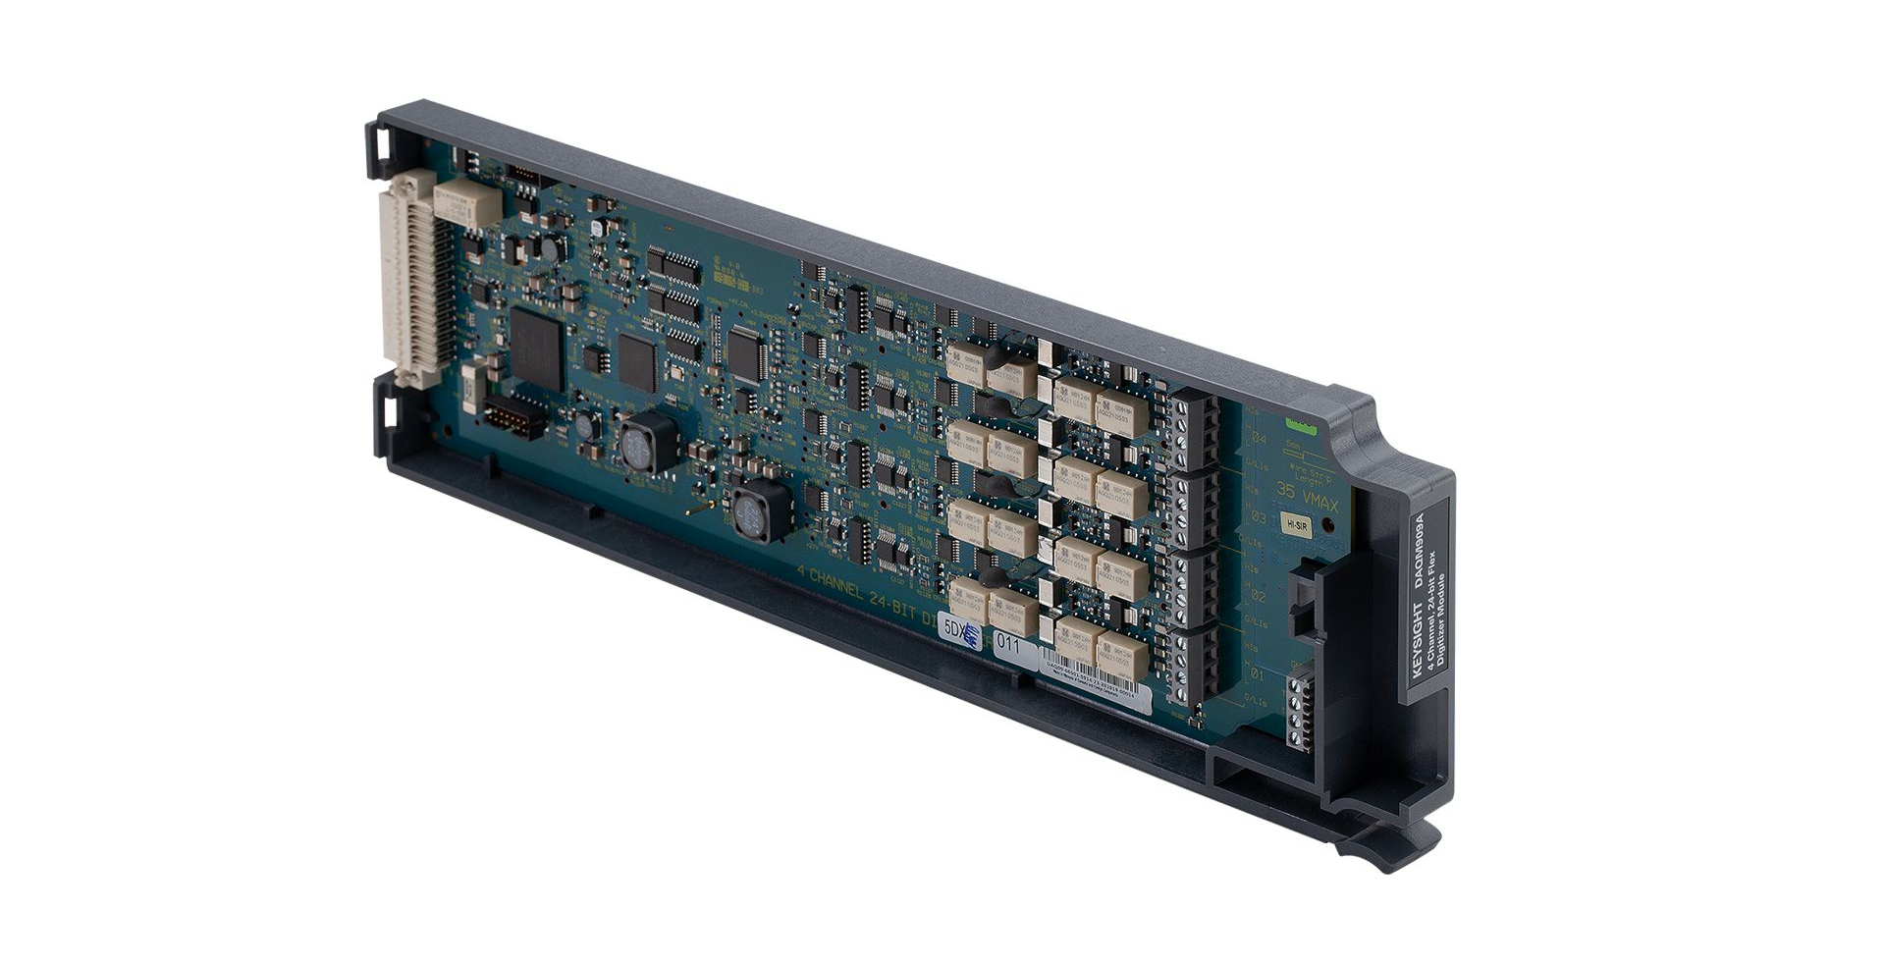
方案介绍
一、解决方案
①：采用SCADA系统，进行高频率高并发的数据采集，对数据进行高效的处理，对测试结果进行合理的判断，并将数据保存至数据库中，方便数据的历史追溯。
②：采用是德DAQ970A多通道数据采集仪表+DAQM909A （4 通道同步采样模块），将原有单通道水槽测试流程升级为并行测试架构。通过NTC探头的批量入槽，统一在设定时间窗口内采集温度曲线，自动计算T50/T63/T90时间常数并输出判定结果，同时判断最终测试阻值是否合格。
DAQ970A多通道数据采集仪表
DAQM909A （4 通道同步采样模块）

Slide 9
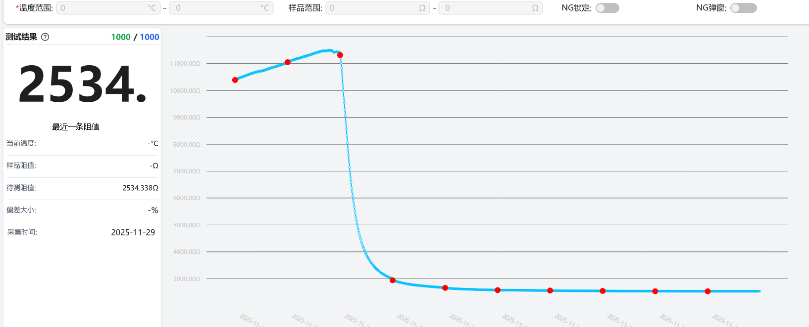
方案介绍
二、方案预计效果
①：通过多通道的同时采集将提高NTC热敏电阻的采集效率。
②：通过SCADA系统的高频率与高并发采集处理，将实现一次采集同时对最终阻值与时间响应常数（t）做出判断处理，无需二次采集，提高采集的效果与速率。
③：数据可追溯性，通过SCADA系统的数据库保存功能，可以将采集的数据保存至数据库中，通过历史记录溯源历史数据，同时可以提供对当天测试结果的统计与分析，便于企业的生产管理。
单通道采集效果图

Slide 10
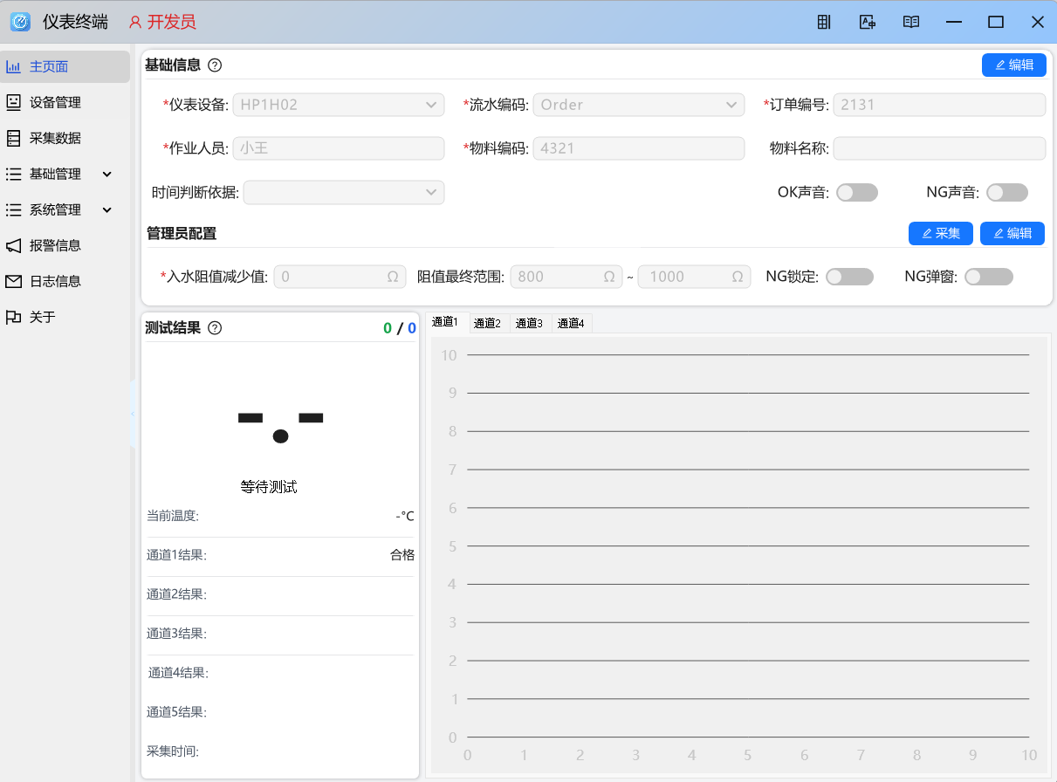
SCADA系统主界面
产品的信息配置
时间判断依据
配置参数
测试结果
测试数据曲线

Slide 11
选型介绍
一、KEYSIGHT DAQ970A
根据采集速率和多通道采集需求，选用DAQ970A该型号数据采集系统主机，该型号可拓展 一块新型的DAQM909A 模块，实现4通道的同步采集，能满足高频率多通道的同步采集需求。
以下是该型号部分参数：
类型 | 特性
测量精度 | 基础 DCV 精度为 0.003%，内置 6½ 位数字万用表
测量速率 | 扫描速率高达 450 通道/秒
测量范围 | 100Ω~1000MΩ
可拓展性 | 9 个开关、射频和控制插卡，包括一个新的 4 通道同步采样数字化仪，最高每个系统多达 120 个通道

Slide 12
选型介绍
二、KEYSIGHT DAQM909A 4 通道同步采样模块、
根据需求选用DAQM909A 模块作为DAQ970A主机的拓展模块，该模块能够进行4通道的同步采集，适合当前需求场景。模块具备高频率采集同时具有高精准性，能够做到高速高精准的采集任务。
以下是该模块部分参数：
类型 | 特性
采样数 | 1至 16M
触发次数 | 1至 85k
每通道 ADC | 800 kSa/s @ 24 位
符合 IEPE 电流源要求的电压 | 20 V
过压保护 | ± 42 V
触发事件（通道） | 软件，IMM，电平/斜率

Slide 13
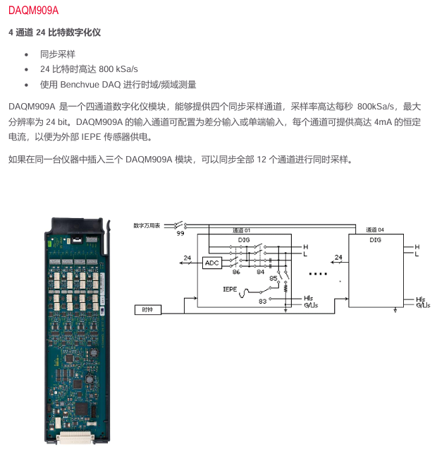
选型介绍
二、KEYSIGHT DAQM909A 4 通道同步采样模块

Slide 14
感谢观看

Slide 15
详细技术方案
一、测试参数配置
• 测试时长：15秒
• 采样频率：50Hz（采样间隔20ms）
• 通道配置：DAQM909A 4通道同步采样（通道101-104）
• 总采样点数：750点（15秒 × 50Hz）
二、测量模式选择
• 推荐使用电阻测量模式，软件中转换为温度
• 测量量程：根据NTC阻值范围选择（建议10kΩ量程）
• 精度：6.5位分辨率，满足测试需求
三、数据采集流程
1. 系统初始化：连接仪器、配置通道、设置参数
2. 开始采集：4通道同步采样，50Hz频率
3. 实时处理：数据解析、温度转换、异常检测
4. 结果判断：入水时刻检测、稳定值判断、T50计算
5. 数据保存：保存原始数据和处理结果

Slide 16
数据处理算法
一、入水时刻检测算法
• 检测连续多个数据点的阻值下降
• 下降幅度超过设定阈值（如5%）
• 标记为入水时刻点（Msr Moment）
二、稳定阻值判断
• 检测阻值变化率小于阈值
• 或检测到最小阻值点（最终点）
• 记录最终稳定阻值
三、T50时间常数计算
• T50 = (R入水 - R最终) / 2 + R最终
• 在数据序列中找到最接近T50阻值的时刻点
• 计算时间差：T50时刻 - 入水时刻
四、温度转换（如需要）
• Beta方程：1/T = 1/T0 + (1/Beta) × ln(R/R0)
• 参数：R0（参考电阻）、T0（参考温度）、Beta值
• 或使用Steinhart-Hart方程（更高精度）

Slide 17
C#软件架构设计
一、技术选型
• 开发环境：.NET Framework 4.7+ / .NET Core 3.1+
• VISA通信：Keysight IO Libraries Suite + VISA.NET
• 图表控件：OxyPlot 或 LiveCharts（实时曲线显示）
• 数据处理：Math.NET Numerics（数值计算）
二、模块划分
1. 仪器通信模块：VISA连接、SCPI命令封装、数据读取
2. 数据采集模块：采样控制、数据缓存、同步管理
3. 数据处理模块：温度转换、滤波算法、统计分析
4. 算法判断模块：入水检测、稳定值判断、T50计算
5. 用户界面模块：参数配置、实时显示、结果展示
6. 数据存储模块：数据库存储、历史数据管理
三、关键实现
• 多线程/异步采集，保证50Hz采样率
• 实时数据处理和显示
• 异常处理和错误恢复机制

Slide 18
实施计划
一、开发阶段（预计2-3周）
阶段1：硬件验证（1-2天）
• 仪器连接测试
• SCPI命令验证
• 数据格式确认
阶段2：核心功能开发（1周）
• VISA通信模块
• 数据采集模块
• 数据处理和算法模块
阶段3：界面开发（1周）
• 用户界面设计
• 实时曲线显示
• 参数配置界面
阶段4：测试和优化（3-5天）
• 功能测试
• 性能优化
• 问题修复
二、关键里程碑
✓ 硬件连接成功
✓ 数据采集正常
✓ 算法判断准确
✓ 界面功能完整
✓ 测试验证通过

Slide 19
关键技术要点
一、同步采样实现
• DAQM909A支持4通道真正同步采样
• 使用ROUT:SCAN配置扫描列表
• 采样间隔设置为20ms（对应50Hz）
• 确保通道间无时间差
二、高频采集优化
• 使用缓冲读取提高效率
• 异步/多线程处理避免阻塞
• 数据队列管理防止丢失
• 优化SCPI命令减少通信延迟
三、算法精度保证
• 入水检测：多数据点验证，避免误判
• 稳定值判断：变化率阈值可配置
• T50计算：插值算法提高精度
• 异常值过滤：Z-score或IQR方法
四、系统可靠性
• 连接异常自动重连
• 数据完整性验证
• 测试中断恢复机制
• 详细日志记录

Slide 20
方案优势总结
一、硬件优势
✓ DAQ970A多通道数据采集能力
✓ DAQM909A 4通道真正同步采样
✓ 高精度测量（6.5位分辨率）
✓ 可扩展性（可添加更多模块）
二、软件优势
✓ C#开发，界面友好，易于维护
✓ 实时数据处理和显示
✓ 自动化判断，减少人工干预
✓ 数据可追溯，支持历史查询
三、效率提升
✓ 4通道同时测试，效率提升4倍
✓ 一次采集完成所有判断，无需二次采集
✓ 高频采集（50Hz）保证数据精度
✓ 自动化流程，减少人工操作
四、技术先进性
✓ 同步采样技术，消除时间差
✓ 智能算法判断，提高准确性
✓ 模块化设计，易于扩展
✓ 标准化接口，便于集成

